Slide 1
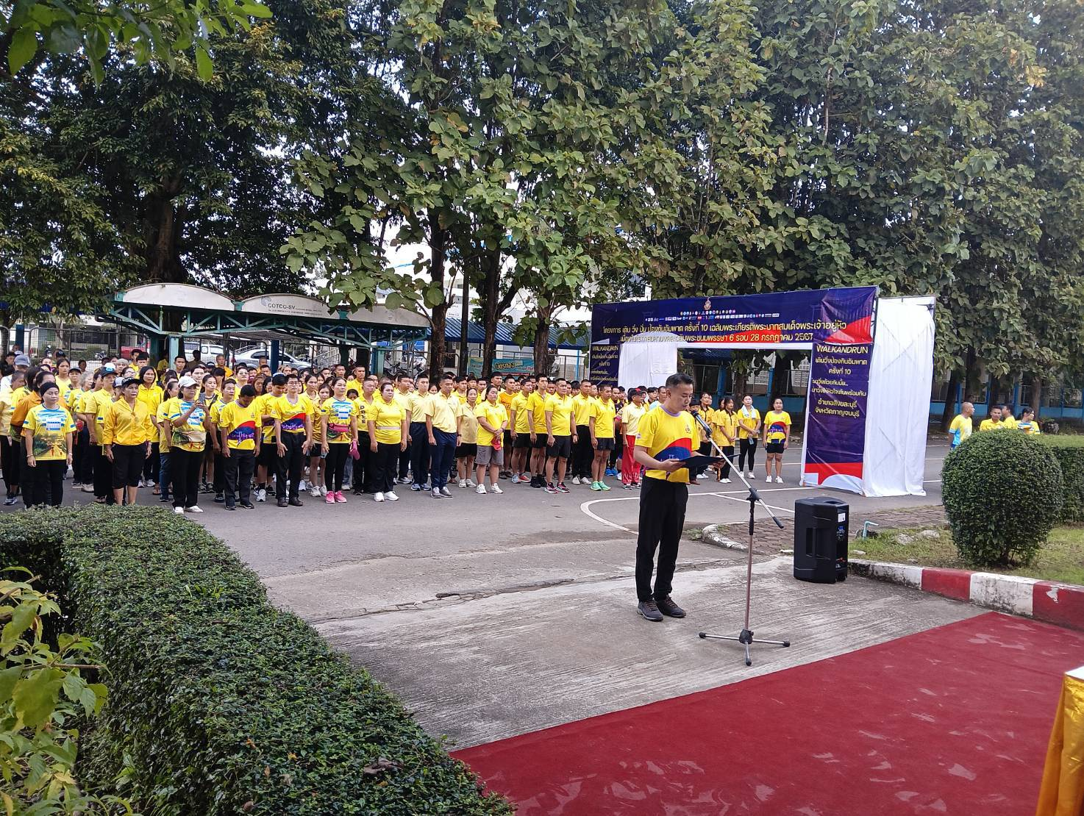
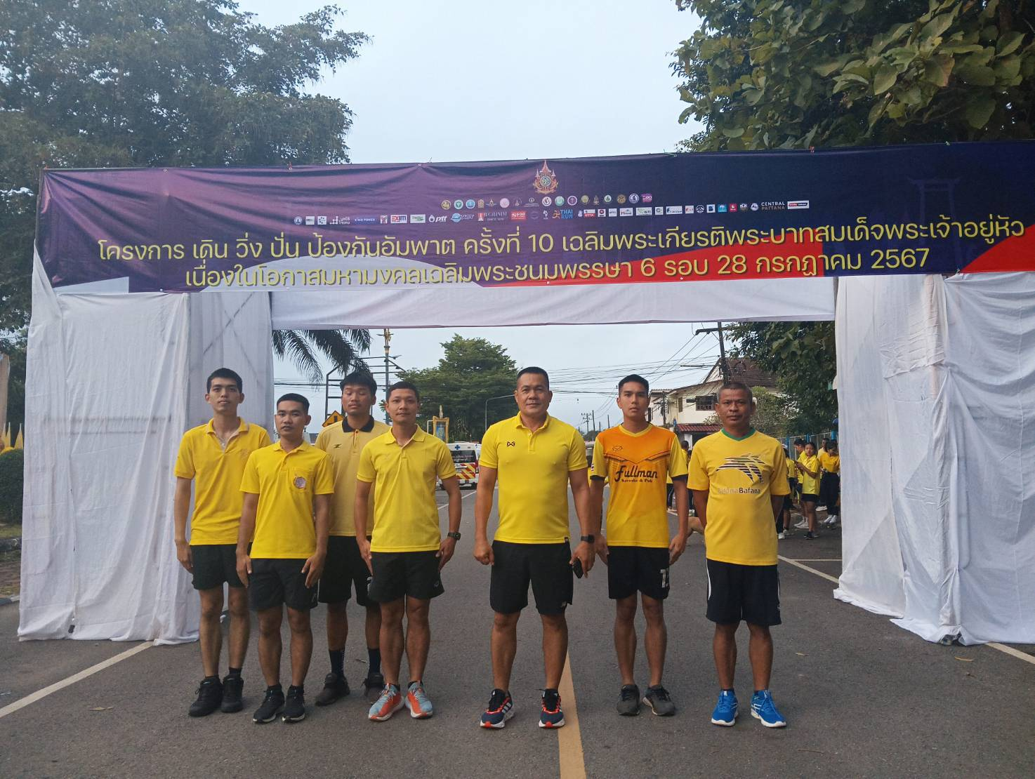
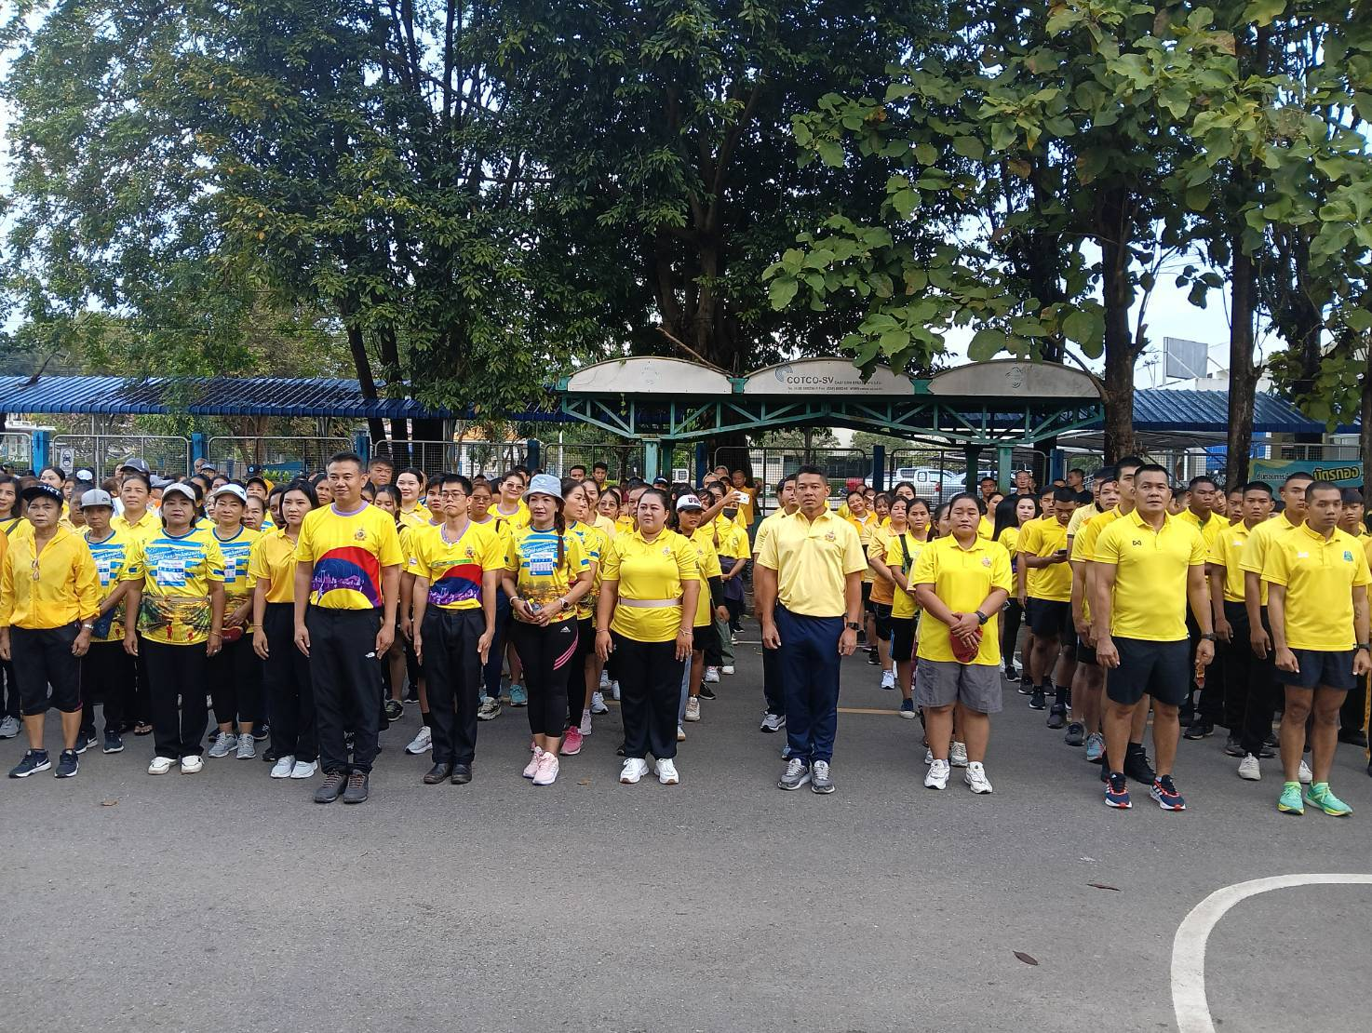
ผลการดำเนินงานของ สภ.สังขละบุรี
เดือน พฤศจิกายน 2567
วันที่ 2พ.ย.67 เวลา 07.00 น. พ.ต.ท.สุภาพ สีนาค รอง ผกก.(สอบสวน)สภ.สังขละบุรี พร้อมข้าราชการตำรวจ สภ.สังขละบุรี เข้าร่วมโครงการ เดิน วิ่ง ปั่น ป้องกันอัมพาต ครั้งที่10 ร่วมกับ อำเภอสังขละบุรี โรงพยาบาลสังขละบุรี ส่วนราชการในพื้นที่,ประชาชน ,นักเรียน เพื่อเฉลิมพระเกียรติพระบาทสมเด็จพระเจ้าอยู่หัว เนื่องในโอกาสมหามงคลพระชนมพรรษา 6รอบ 28 กรกฎาคม 2567 โดยมี นายสุริยะศักดิ์ เหมือนอ่วม นายอำเภอ สังขละบุรี เป็นประธานพิธีเปิด ณ. บริเวณที่ว่าการอำเภอสังขละบุรี

Slide 2
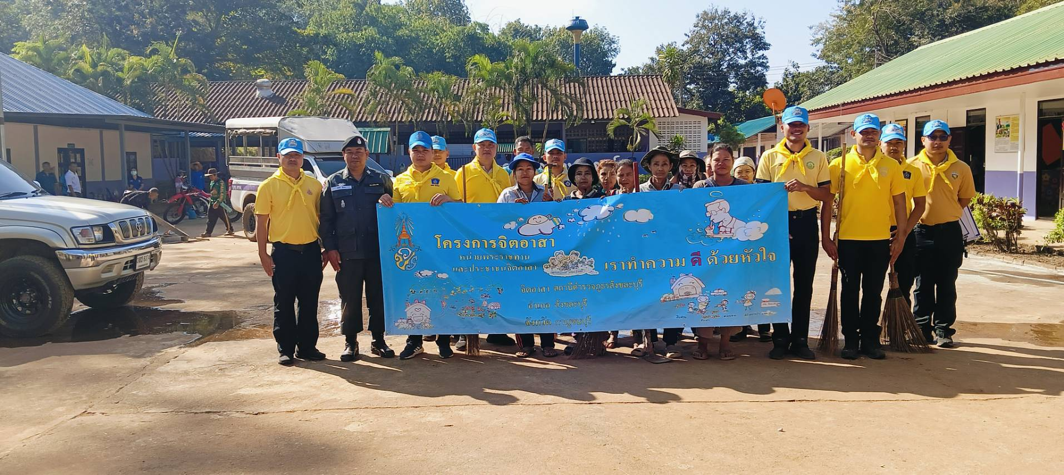
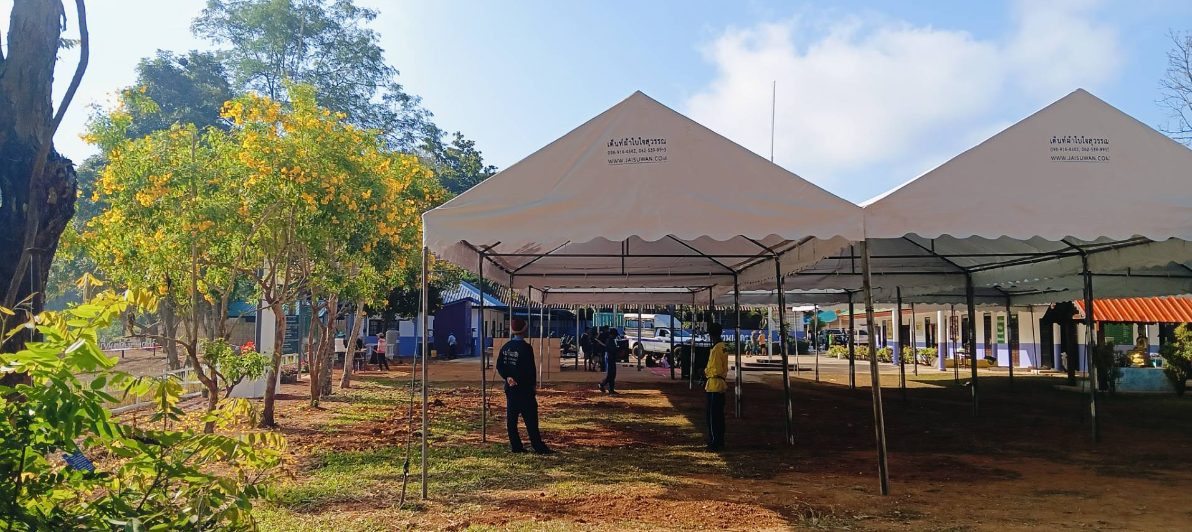
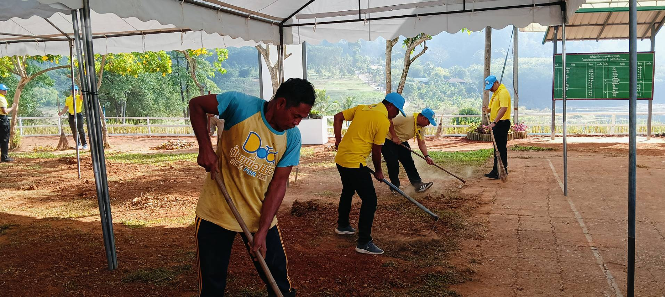
ผลการดำเนินงานของ สภ.สังขละบุรี
เดือน ธันวาคม 2567
พ.ต.ต.ประดิษฐ์ แร่เพชร สว.ธร.รรท.สวป.สภ.สังขละบุรี พร้อมด้วยข้าราชการตำรวจจิตอาสา ดำเนินกิจกรรมจิตอาสาพัฒนา เมื่อวันที่ 26 ธ.ค.2567 เวลา 09.30 น.โดยดำเนินกิจกรรมจิตอาสาบำเพ็ญสาธารณะประโยชน์ ทำความสะอาด ปรับภูมิทัศน์ พื้นที่เตรียมการรับเสด็จ สมเด็จพระกนิษฐาราชเจ้า กรมสมเด็จพระเทพรัตนราชสุดาฯ สยามบรมราชกุมารีเสด็จพระราชดำเนินไปปฏิบัติพระราชกรณียกิจ ณ โรงเรียนตำรวจตระเวนชายแดนบ้านเรดาร์ หมู่ ที่4 ต.ปรังเผล อ.สังขละบุรี จ.กาญญจนบุรี

Slide 3
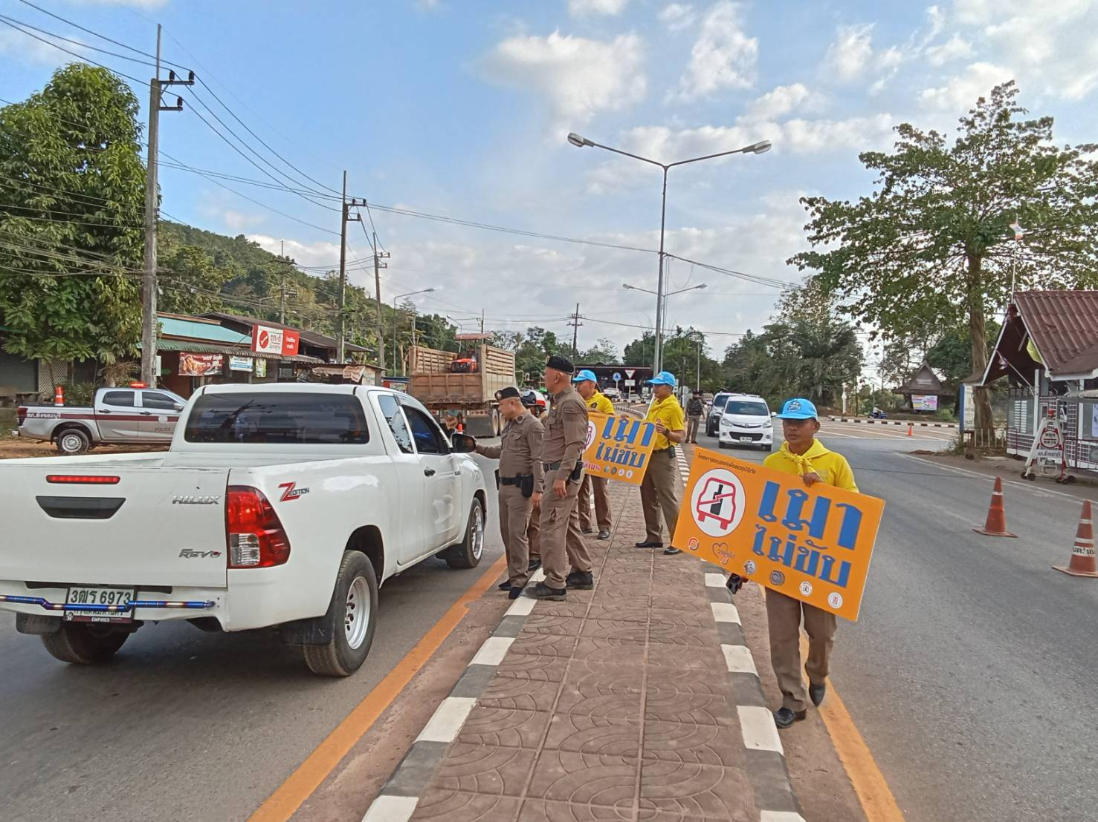
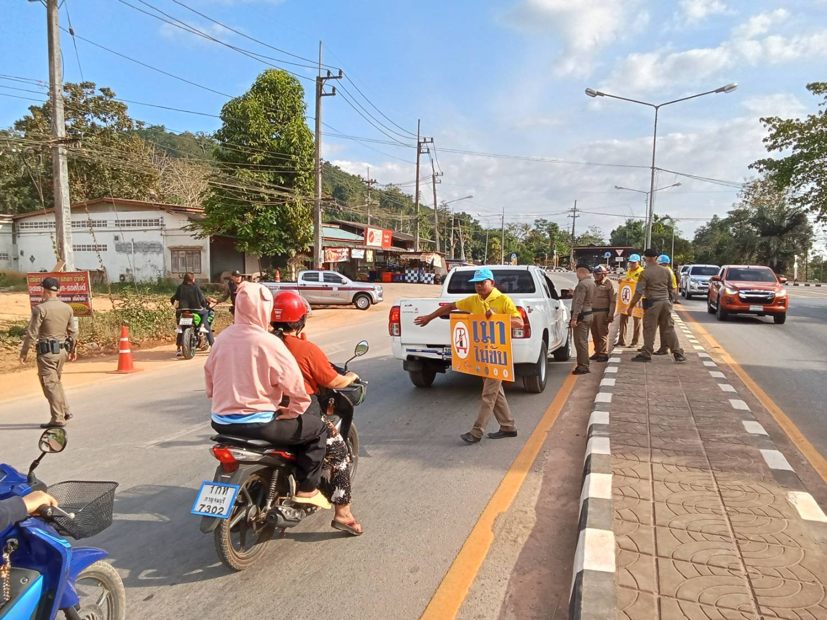
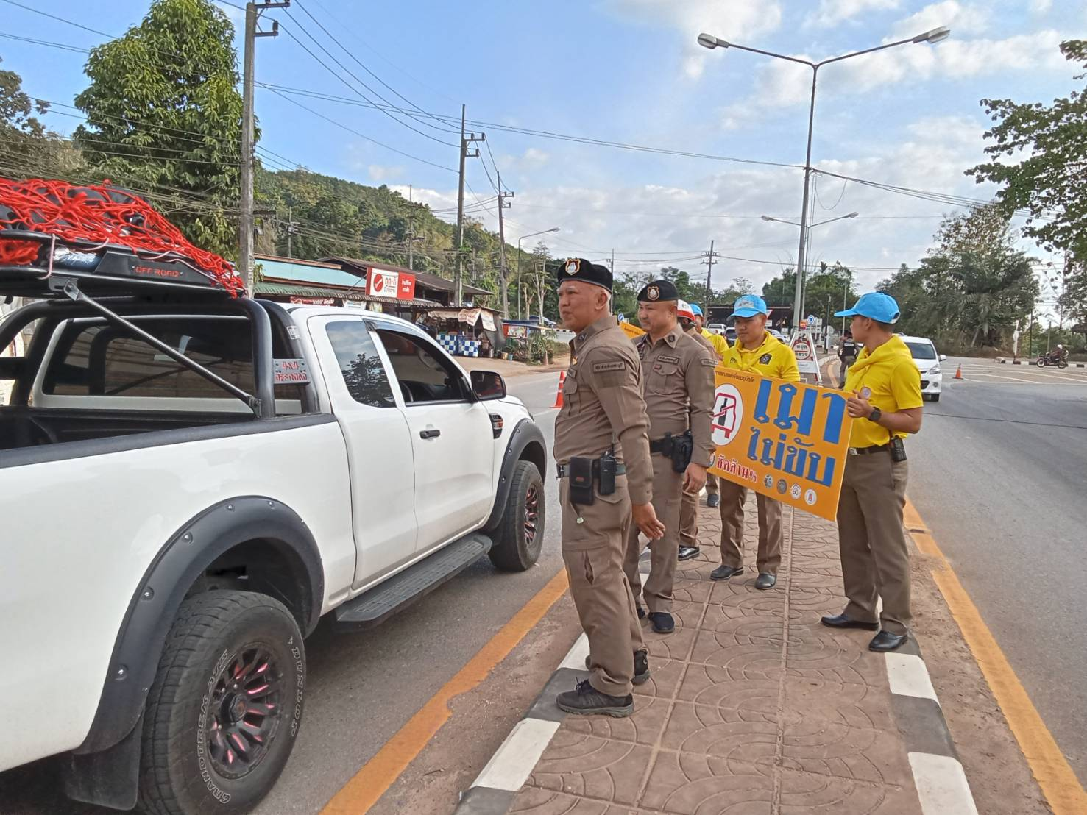
ผลการดำเนินงานของ สภ.สังขละบุรี
เดือน มกราคม 2568
วันที่ 1 มกราคม 2568 เวลาประมาณ 08.30 น. พ.ต.อ.ไพฑูรย์ ศรีวิลัย ผกก.สภ.สังขละบุรี,พ.ต.ท.กิตติณัติ์ ปรีชาวัฒน์วงศ์ รอง ผกก.ป.สภ.สังขละบุรี ได้มอบหมายให้ พ.ต.ต.ประดิษฐ์ แร่เพชร สว.ธร.รรท.สวป.สภ.สังขละบุรี ร้อยเวร20 พร้อมข้าราชการตำรวจชุดจิตอาสา สภ.สังขละบุรี, สายตรวจรถยนต์/สายตรวจจราจร/ชุด ปะฉะดะ ร่วมกิจกรรมจิตอาสา รณรงค์ประชาสัมพันธ์ ให้แก่ประชาชนผู้สัญจรไปมา เพื่อสร้างการตระหนักรู้ถึงความปลอดภัยในการใช้รถใช้ถนน เมาไม่ขับ เคารพกฎจราจร เนื่องในเทศกาลปีใหม่ 2568

Slide 4
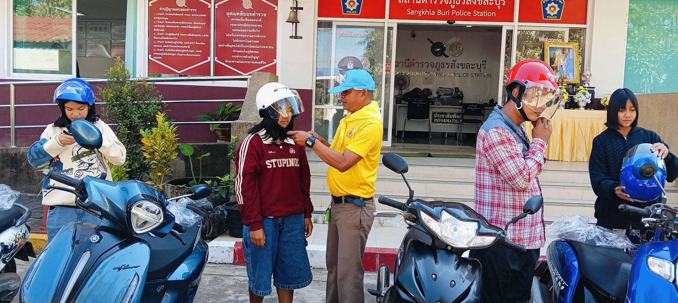
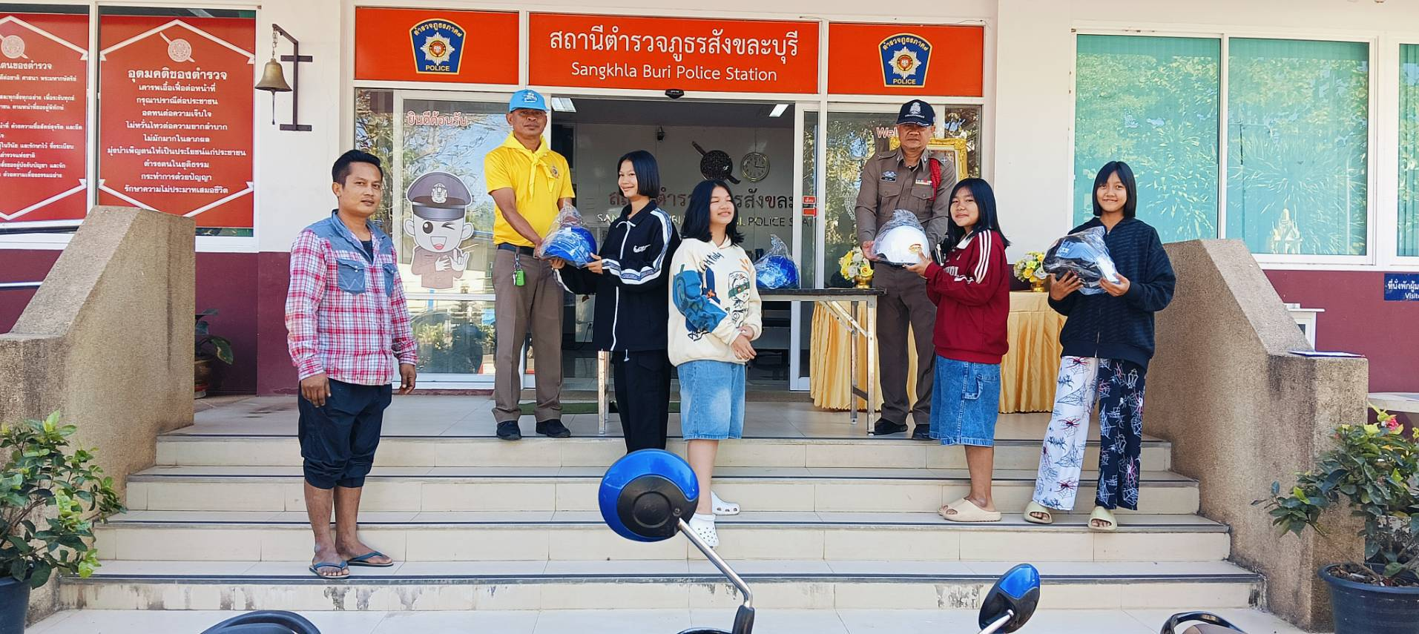
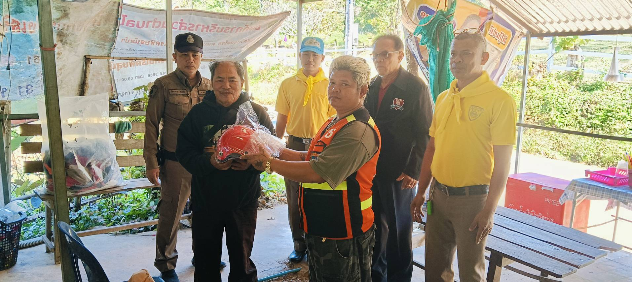
ผลการดำเนินงานของ สภ.สังขละบุรี
เดือน ตุลาคม 2568
วันที่ 17 ตุลาคม2568 พ.ต.อ.ไพฑูรย์ ศรีวิลัย ผกก.สภ.สังขละบุรี,พ.ต.ท.กิตติณัติ์ ปรีชาวุฒิวงศ์ รอง ผกก.ป.สภ.สังขละบุรี มอบหมายให้ ร.ต.ต.วัฒนพงษ์ ชุมหิน รอง สว.(ป)สภ.สังขละบุรี/ข้าราชการตำรวจชุดจิตอาสา/กต.ตร./สายตรวจรถยนต์ ดำเนินการกิจกรรมจิตอาสาจราจร รณรงค์การขับขี่ปลอดภัย สวมหมวกนิรภัย เพื่อลดอุบัติเหตุจราจรทางบก “ โดยมอบหมวกนิรภัยที่ได้รับจากสำนักงานตำรวจแห่งชาติ ให้กับพี่น้องประชาชนที่ขับขี่รถจักรยานยนต์ ไม่สวมหมวกนิรภัย มาติดต่อราชการภายในสถานีตำรวจ และเชิญชวนร่วมเป็นเครือข่ายจิตอาสาจราจร และร่วมรณรงค์การสวมหมวกนิรภัย (ขยายต่อ) ในครอบครัว ชุมชน หรือสถานที่ทำงาน ต่อไป ซึ่งได้มีการรณรงค์ขยายต่อในวันนี้

Slide 5
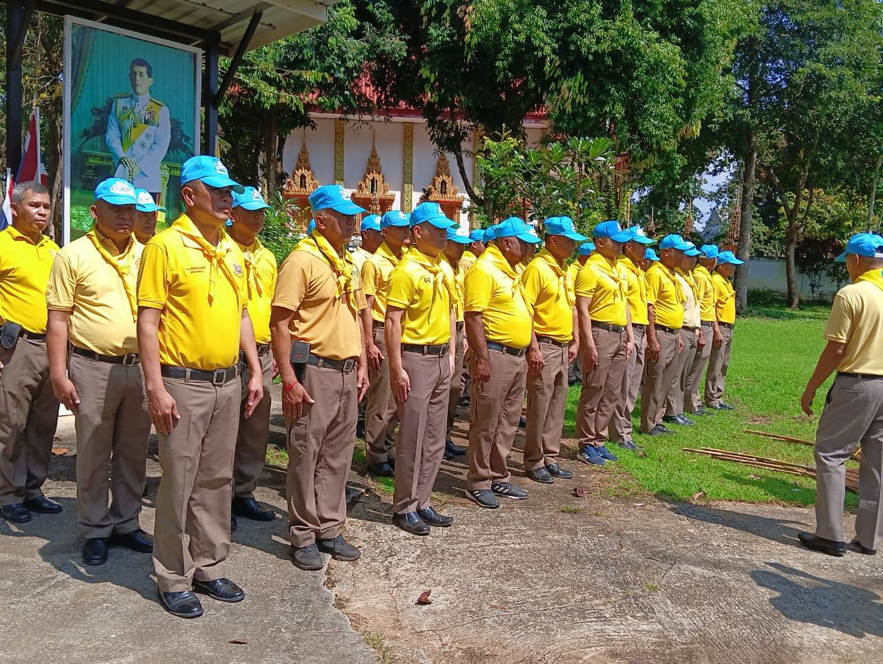
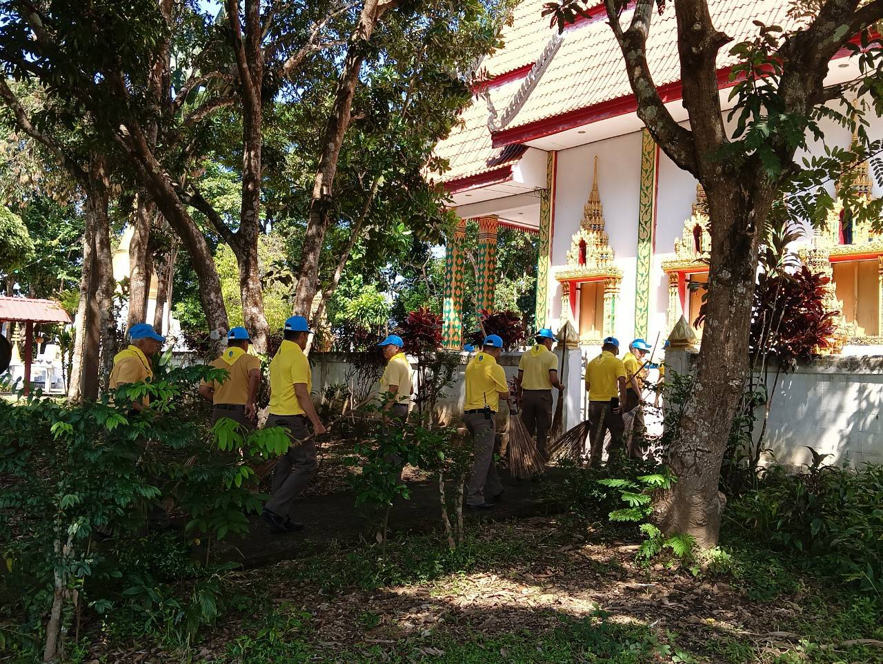
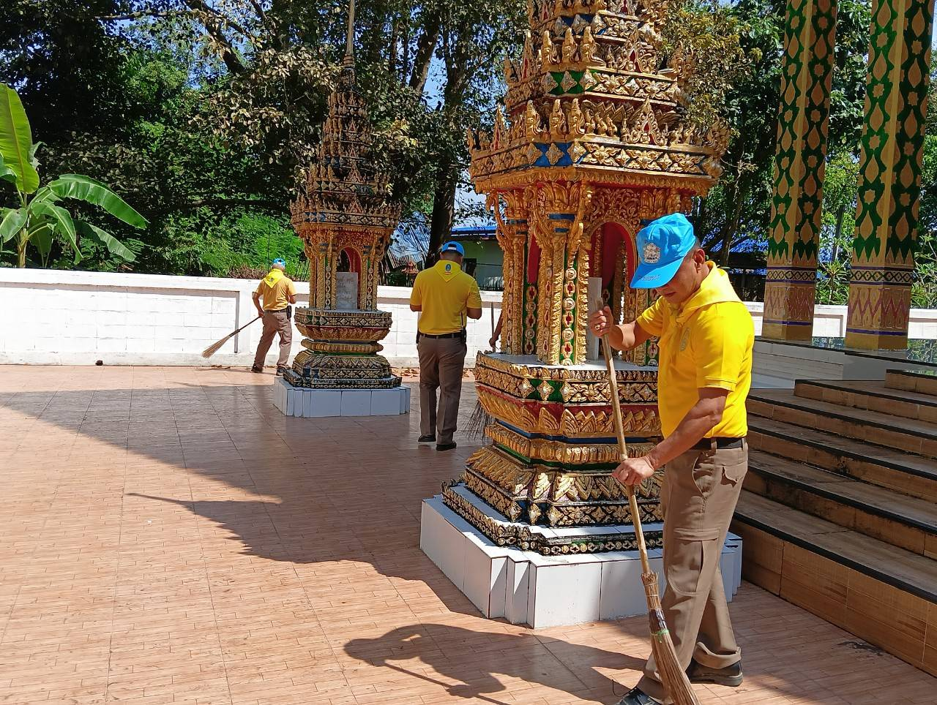
ผลการดำเนินงานของ สภ.สังขละบุรี
เดือน กุมภาพันธ์ 2568
วันที่ 16 กุมภาพันธ์ 2568 พ.ต.อ.ไพฑูรย์ ศรีวิลัย ผกก.สภ.สังขละบุรี,พ.ต.ท.กิตติณัติ์ ปรีชาวุฒิวงศ์ รอง ผกก.ป.สภ.สังขละบุรี พร้อมด้วยข้าราชการตำรวจสภ.สังขละบุรี ดำเนินการกิจกรรมจิตอาสาพัฒนา โดยได้ดำเนินกิจกรรมทำความสะอาดวัดศรีสุวรรณ หมู่ 1 ต.หนองลู อ.สังขละบุรี จ.กาญจนบุรี

Slide 6
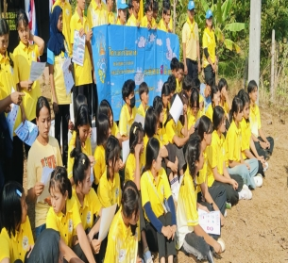
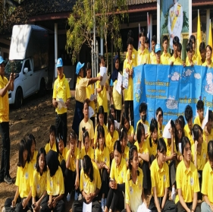
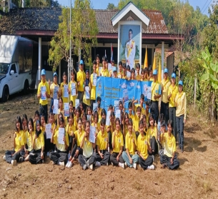
ผลการดำเนินงานของ สภ.สังขละบุรี
เดือน มีนาคม 2568
วันที่ 13 มี.ค. 2568 ภายใต้อำนวยการของ พ.ต.อ.สันติ พิทักษ์สกุล ผกก.สภ.สังขละบุรี,พ.ต.ท.กิตติณัติ์ ปรีชาวุฒิวงศ์ รอง ผกก.ป.สภ.สังขละบุรี,พ.ต.ต.ประดิษฐ์ แร่เพชร สวป.สภ.สังขละบุรี มอบหมยให้ ข้าราชการตำรวจชุดจิตอาสา สภ.สังขละบุรี พร้อมด้วย ผู้นำชุมชน,ประชาชนบ้านไหล่น้ำ ร่วมกิจกรรมจิตอาสาภัยพิบัติ ประชาสัมพันธ์ การลดมลพิษต่างๆที่เกิดจากการเผาทำให้เกิดฝุ่นและเป็นอันตรายต่อสุขภาพเพื่อป้องกันการเกิดฝุ่นละอองเพื่อแก้ปัญหา P.M.2.5 ในพื้นที่ ณ ศาลา ประชาคมบ้านไหล่น้ำ หมู่ที่ 3 ต.หนองลู อ.สังขละบุรี จว.กาญจนบุรี

